Slide 1

Gli squilibri internazionali e le politiche su innovazioni, brevetti e proprietà intellettuale
Prof. Riccardo Fiorentini
Dipartimento di Scienze Economiche
Università di Verona
riccardo.fiorentini@univr.it

Slide 2
Un mondo squilibrato
La situazione mondiale è caratterizzata da
Squilibri economici e finanziari
Squilibri geografici
Squilibri di genere
Differenze nelle opportunità educative
Tra paesi
All’interno dei paesi
Differenze nel diritto alla salute
Differenze nell’accesso ai farmaci

Slide 3
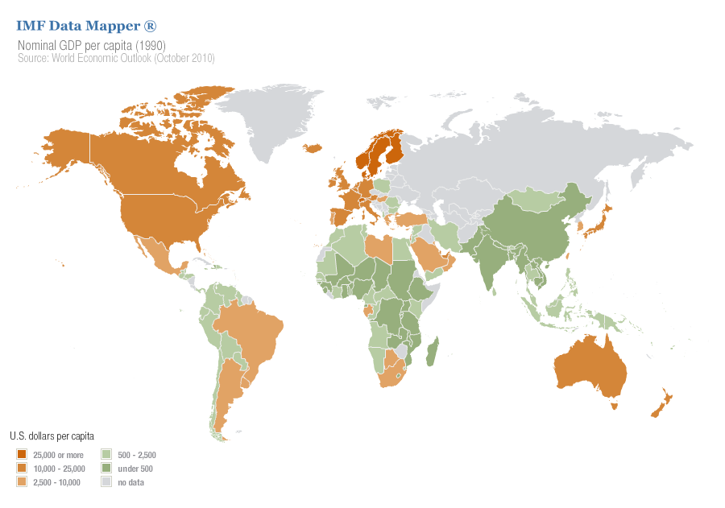
Reddito procapite (1990)

Slide 4
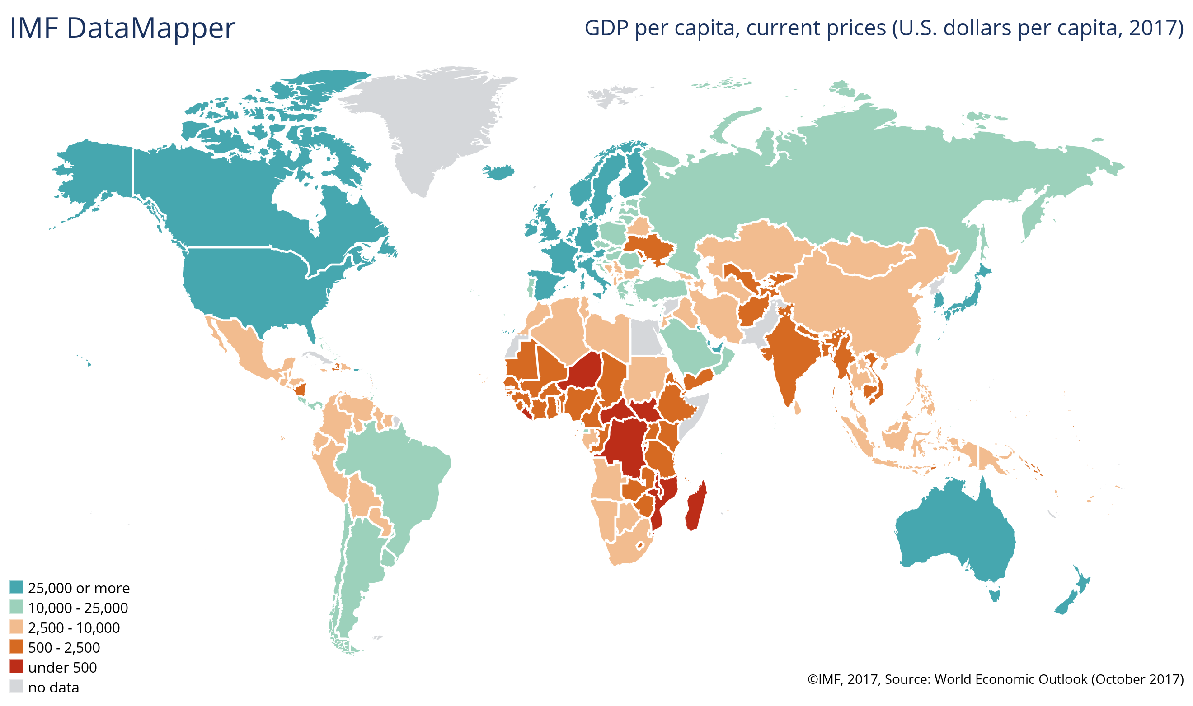
Reddito pro-capite (2017)

Slide 5
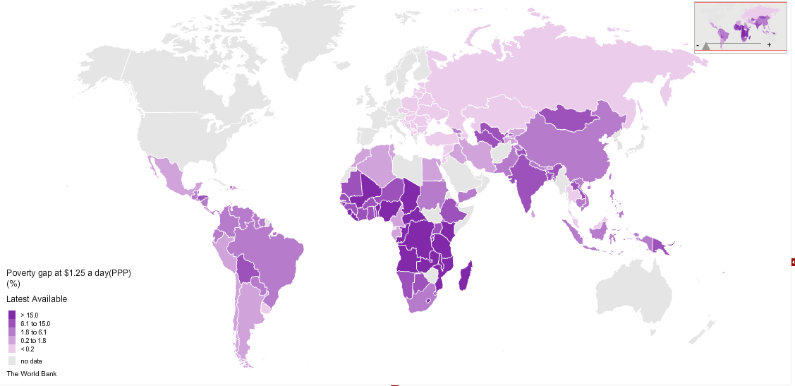
Squilibri geografici La povertà nel mondo ( World Bank)

Slide 7
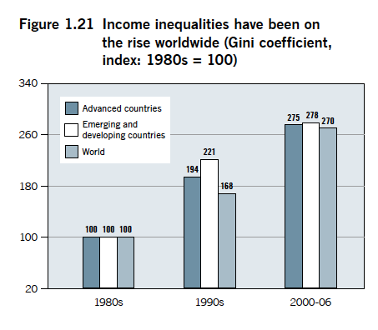
Diseguaglianze nella distribuzione del reddito

Slide 8
Diseguaglianze nella distribuzione del reddito (indici di Gini)

Slide 9
Tassi di esclusione scolastica per reddito, sesso e luogo di residenza in 63 paesi a basso reddito (UN Millennium Development Goals Report 2013)
 | Scuola primaria | Scuola secondaria (primo ciclo)
20% più povero della popolazione
Maschi | 28 | 30
Femmine | 31 | 35
20% più ricco della popolazione
Maschi | 9 | 13
Femmine | 8 | 9
Residenti in aree urbane | 12 | 15
Residenti in aree rurali | 22 | 24

Slide 10
Differenze di genere
Persistono grandi differenze di genere:
Le ragazze hanno minori opportunità di scolarizzazione, specialmente nelle aree rurali
Le donne ottengono più facilmente lavori poco sicuri e sottopagati
Queste differenze sono più accentuate in Asia e Africa

Slide 11
Tasso di occupazione femminile in attività extra-agricole
 | 1990 | 2011
Africa del nord | 19 | 19
Africa sub sahariana | 24 | 33
Asia occidentale | 15 | 19
Asia del sud | 14 | 20
Caucaso e Asia centrale | 43 | 44
Asia sud-orientale | 35 | 39
Asia orientale | 38 | 42
America Latina e Caraibi | 38 | 44
Aree sviluppate | 45 | 48
Mondo | 35 | 40

Slide 12
Il nesso povertà salute
La povertà è associata a
Malnutrizione
Alta mortalità infantile
Alta mortalità materna
Alta incidenza di malattie
AIDS
Morbillo
Tubercolosi
Difficoltà di accesso a cure sanitarie
A parità di potere d’acquisto (PPA) i farmaci nei paesi meno sviluppati costano più che negli Usa (anche fino 200% in più)

Slide 13
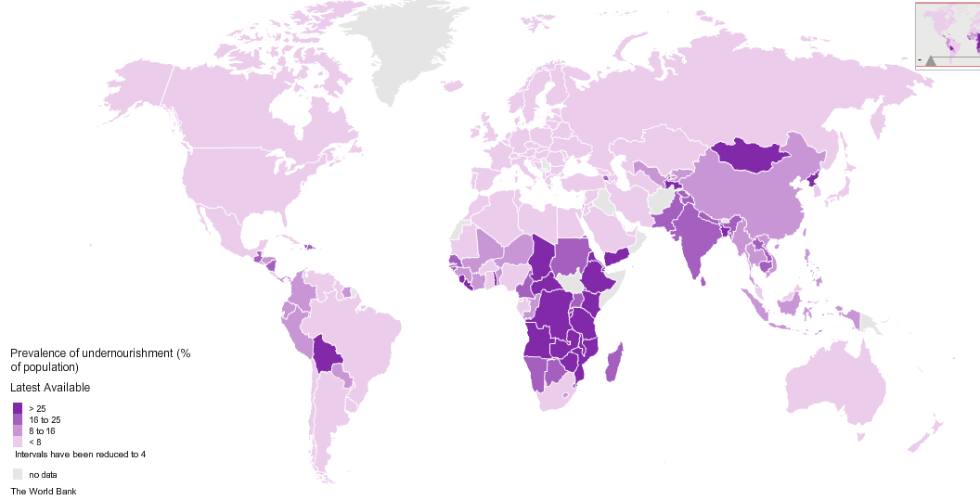
Malnutrizione

Slide 15
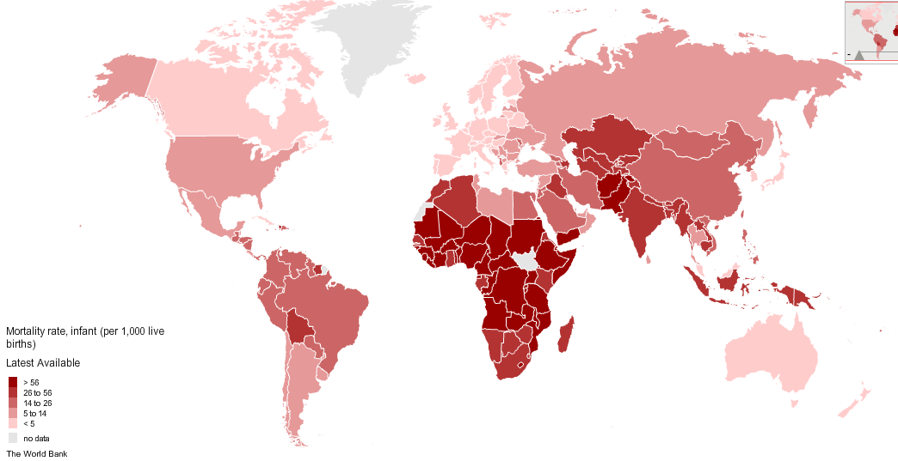
Mortalità infantile

Slide 17
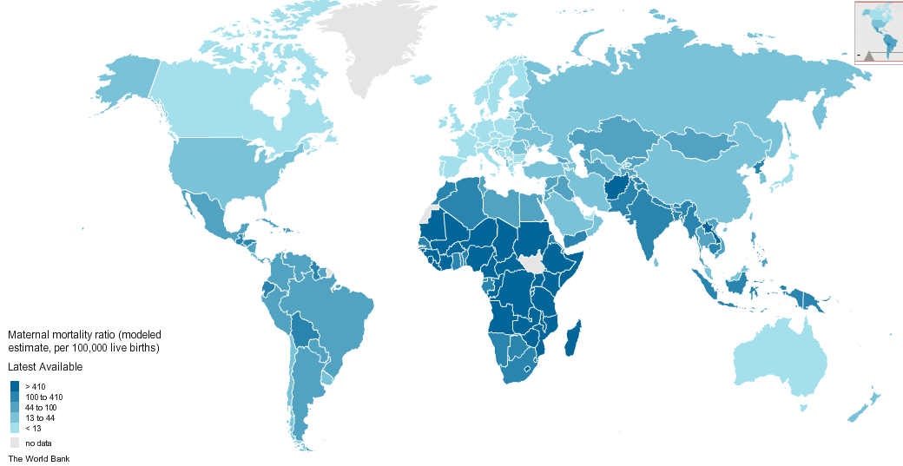
Mortalità materna

Slide 19
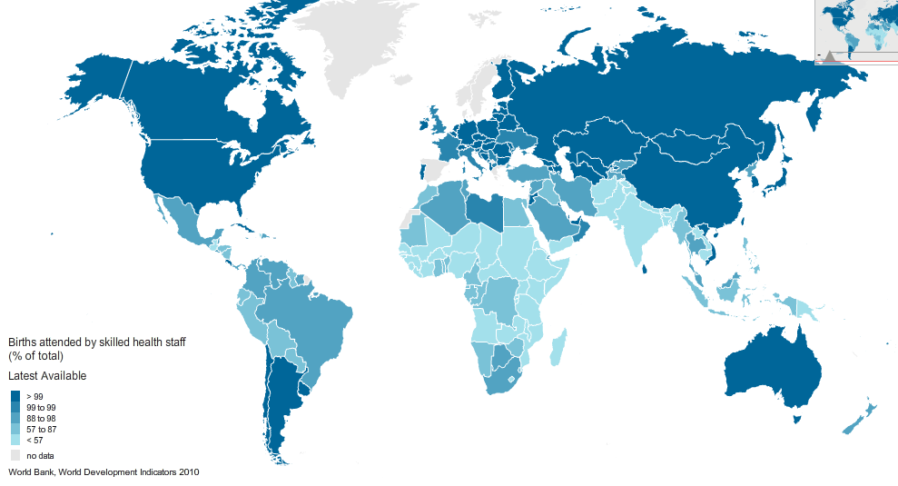
Assistenza sanitaria alla nascita

Slide 20
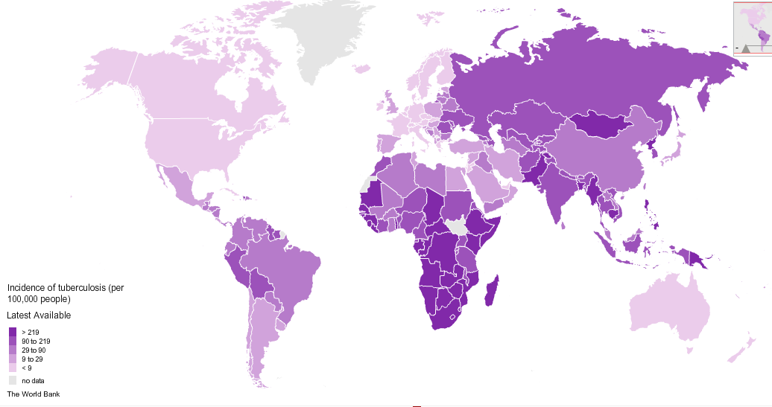
Diffusione della tubercolosi

Slide 21
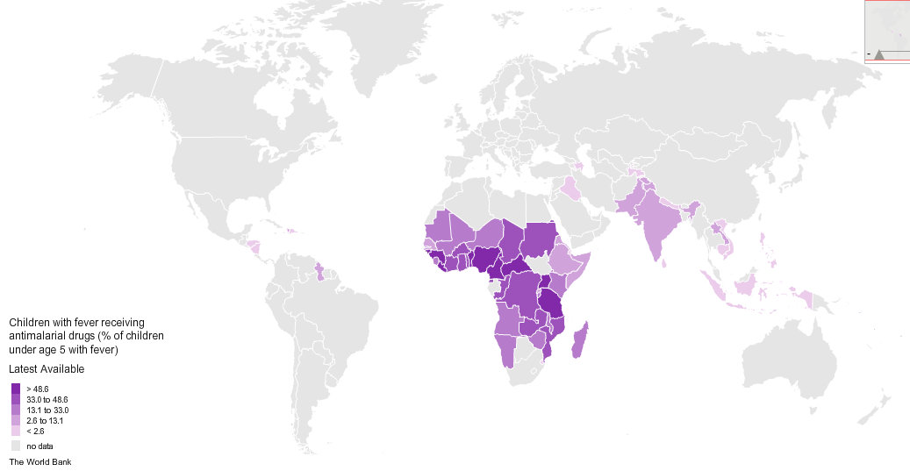
Diffusione della malaria (bambini curati)

Slide 23
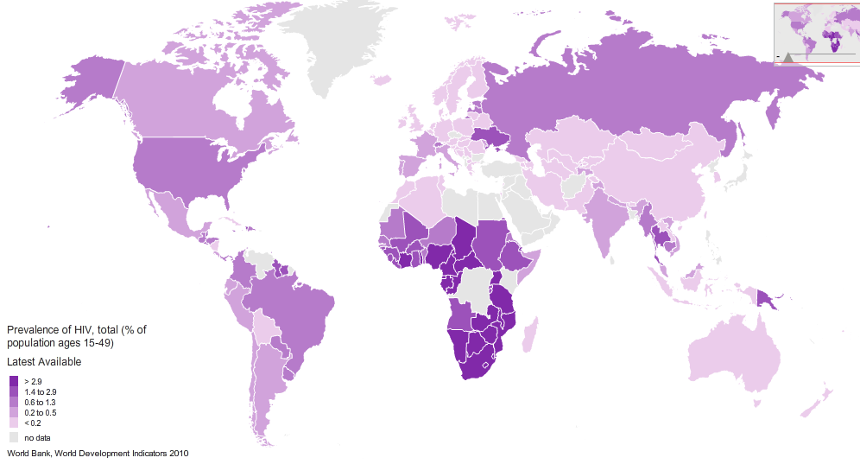
Il problema dell'AIDS

Slide 25
Innovazione, brevetti, proprietà intellettuale Il problema dei farmaci

Slide 26
Accesso ai farmaci
Nei paesi in via di sviluppo l'accesso ai farmaci essenziali è spesso difficile a causa di carenze nel sistema pubblico
Scarsità di fondi
Inefficienze nei sistemi distributivi e di approvvigionamento
Stock di medicinali spesso insufficienti
In molti paesi il sistema sanitario pubblico fornisce circa il 35% dei medicinali. Il settore privato copre oltre il 60%
Le carenze dei sistemi pubblici obbligano le persone a rivolgersi al settore privato
Secondo l'ONU in molti paesi i medicinali generici offerti dal settore privato costano sei volte di più rispetto i prezzi di riferimento internazionali

Slide 27
Innovazione e sviluppo economico
Innovazione: applicazione all'attività economica di scoperte scientifiche e invenzioni
Costituisce il motore dello sviluppo economico
Shumpeter (1883-1950):
ruolo centrale dell'imprenditore “innovatore”
Introducendo un nuovo prodotto l'imprenditore-innovatore “distrugge” gli equilibri economici esistenti dando inizio a un nuovo ciclo economico espansivo
Sviluppo come sequenza di fasi di “distruzione creatrice”

Slide 28
Fonti dell'innovazione
Technology push
Ricerca scientifica di base e applicata
Spesa in ricerca e sviluppo (R&S o R&D)
Disponibilità di “capitale umano” (tecnici, ricercatori, scienziati)
Demand pull
Il mercato seleziona i nuovi prodotti
Mercati dei paesi ricchi offrono maggiori opportunità per l'introduzione di “nuovi” prodotti
Ruolo dello stato
Spesa militare
Spesa in istruzione e formazione

Slide 29
Diffusione della tecnologia
R&S -> investimenti in ricerca e sviluppo
Imitazione dei prodotti e “reverse engineering”
Trasferimenti diretti di tecnologia (investimenti diretti) e costruzione di impianti
Vendita di tecnologia (licenze e royalties)
La conoscenza alla base della tecnologia diventa di dominio pubblico

Slide 30
Proprietà intellettuale e brevetti
Come garantire un livello “ottimale” di innovazione?
Innovare è un processo “costoso” a fronte di quali guadagni?
10-15 anni in media per sviluppare un nuovo medicinale
Nel 2000 il costo medio della ricerca e sviluppo di nuovi farmaci negli Usa è stato di 800 milioni di$
Però…
Gran parte della R&S farmaceutica avviene nei paesi sviluppati
Poca ricerca farmaceutica privata sulle malattie più comuni nei paesi meno sviluppati

Slide 31
Proprietà intellettuale e brevetti
Problema “dell'appropriabilità”
Se l'innovazione o il suo sfruttamento commerciale non sono “protetti”:
Il nuovo prodotto diventa facilmente imitabile
Altri soggetti possono ottenere guadagni economici evitando i costi iniziali di R&S
Diminuisce l'incentivo ad innovare

Slide 32
Proprietà intellettuale e brevetti
Senza protezione della proprietà intellettuale la quantità di ricerca e l'innovazione prodotta dal settore privato dell'economia potrebbe essere “sub ottimale”
Questo è quasi sempre il caso nella ricerca “di base” che non ha immediate ricadute economiche
Ruolo insostituibile del settore pubblico
Abbiamo quindi un “fallimento del mercato”
Soluzione: brevetti e legislazioni che garantiscano la proprietà intellettuale
Pericolo: “troppa” protezione ostacola la diffusione della conoscenza

Slide 33
Il WTO e gli accordi internazionali a tutela della proprietà intellettuale
Cos’è il WTO (World Trade Organization)?
È un’istituzione internazionale nata nel 1994 come trasformazione del GATT (General Agreement on Tariff and Trade)
È luogo di stipula di accordi internazionali multilaterali sulla regolamentazione del commercio internazionale
È sede di risoluzione delle controversie commerciali tra pesi
Ha sede a Ginevra e conta attualmente 160 paesi membri

Slide 34
Il WTO, gli accordi SPS e la salute
Nel corso dell'Uruguay Round (1994), furono stipulati gli accordi SPS (Agreement on Sanitary and Phytosanitary Measures)
Prevedono che per difendere la salute umana i governi possano limitare il commercio internazionale solo se queste misure sono scientificamente“sufficientemente dimostrate”.
l'accordo rovescia il principio “prudenziale” secondo cui in assenza di prove certe sull'innocuità di un prodotto questo non va usato
Esempi:
Caso degli ormoni della crescita negli allevamenti bovini (USA contro UE)
Phtalati nei giocattoli di plastica Mattel (USA contro UE)

Slide 35
Il WTO e gli accordi TRIPS
Nel corso dell'Uruguay Round, i paesi sviluppati ottennero la stipula degli accordi TRIPS (Trade Related Aspects of Intellectual Property Rights)
I paesi aderenti al WTO devono garantire dei livelli “minimi” di protezione alla proprietà intellettuale
La durata dei brevetti viene estesa fino a 20 anni
Il Copyright dura fino 50 anni
Il design industriale deve essere protetto per almeno 10 anni
I paesi sviluppati hanno avuto 1 anno per adeguare la legislazione nazionale
I paesi LDC da 5 a 10 anni (2016 per i farmaci)

Slide 36
Il WTO e gli accordi TRIPS
Sono protetti dall'accordo TRIPS
Prodotti farmaceutici
Prodotti chimici per l'agricoltura
Varietà botaniche e semi
Microorganismi, cellule, geni
l'accordo Trips limita il commercio per tutelare la proprietà intellettuale
Eccezioni: misure limitative dei diritti di proprietà intellettuale per difendere la salute pubblica e l'alimentazione dei cittadini (Art. 8)

Slide 37
Il WTO e gli accordi TRIPS
Per tutelare la salute pubblica i governi possono:
Usare il sistema delle licenze obbligatorie:
Si sospende l'esclusiva alla commercializzazione di un farmaco concedendo ad altri soggetti le licenze di importazione
Si compensa il titolare del brevetto del farmaco con indennizzi adeguati (pagamento di royalties)
Acquisire licenze di produzione ad uso interno dei medicinali (avranno un costo inferiore)
Usare importazioni parallele di medicinali a costo inferiore
Come “norma” l'accordo TRIPS limita il commercio di medicinali generici tra paesi in via di sviluppo

Slide 38
Il WTO e gli accordi TRIPS
Problemi con gli accordi TRIPS:
Costo e produzione di medicinali “salva vita” nei paesi LDC (caso Sud Africa e AIDS)
I paesi LDC “devono” modificare la loro legislazione a tutela della proprietà intellettuale
Ostacoli al commercio di farmaci a basso costo tra paesi LDC (opposizione USA e accordo del 2003)

Slide 39
Il WTO e gli accordi TRIPS
Problemi con gli accordi TRIPS:
Bio-pirateria (tentativo di brevettazione del riso Basmati e di piante medicinali “tradizionali”)
Cresce il costo di prodotti alimentari “brevettati” (sementi)
Cresce il costo di farmaci – si riduce la concorrenza
L’ONU ha criticato il TRIPS asserendo che compromettono la salute e la sicurezza alimentare nei paesi poveri (UNDP, Rapporto sullo sviluppo umano, 1999)

Slide 40
Accordi TRIP e brevetti farmaceutici Il caso dell’India
Normativa sui brevetti molto “liberale” fino al 2005
Dal 1970 possibile produrre farmaci “copia” usando processi produttivi solo leggermene diversi dagli originali brevettati
Sviluppo di un ampio settore farmaceutico nazionale
Nel 2005 adeguamento legislativo alla normativa TRIPS molto più restrittiva
Il governo indiano ha comunque voluto mantenere un margine discrezionale per imporre la produzione di generici in deroga alle regole sui brevetti (“licenze obbligatorie”)

Slide 41
Accordi TRIP e brevetti farmaceutici Il caso dell’India
Effetti della nuova legislazione indiana su un campione di 43 medicinali (Dutta, 2011, Review of Economics and Statistics, 93(1))
Aumento medio del prezzo dei generici del 43% Per alcuni antibiotici aumenti fino al 650% per dose giornaliera
Calo dei pazienti (acquirenti di farmaci) del 50% 8 milioni di persone in meno!
Perdite monetarie per i consumatori di 387,5 milioni di $
Guadagno per i titolari stranieri di brevetti pari a 1,4 milioni di$
Perdita netta di benessere per l’India…

Slide 42
Generici e prezzo delle cure anti AIDS

Slide 43
Generici e prezzo delle cure anti AIDS

Slide 44
TRIPS e bio-pirateria
In base all'accordo TRIPS
se un’industria studia la sequenza genetica di un seme o una pianta usata tradizionalmente da popolazioni locali e la brevetta
I contadini e i coltivatori non potranno più usare quella pianta senza pagare una licenza all’industria che possiede il brevetto!
Tutto questo può incentivare la bio-pirateria

Slide 45
TRIPS e bio-pirateria
Alcuni casi:
Richiesta di brevetto per il riso Basmati (governo indiano contro l’americana RiceTech)
Il brevetto alla fine viene negato
Caso del Neem, pianta medicinale usata tradizionalmente in India a cui sono riconosciute, tra le altre, proprietà anti infettive
La ditta Usa W.R. Grace nel 1995 deposita un brevetto sul Neem
Battaglia legale e ritiro del brevetto nel 2000.
Ricorso della W. R. Grace e del ministero dell’Agricoltura USA.
L’EPO ritira definitivamente il brevetto nel 2005

Slide 46
TRIPS e bio-pirateria
I paesi poveri (LDC) hanno poche risorse per difendere le loro posizioni nei procedimenti giudiziari internazionali
Costi elevati per brevettare internazionalmente i propri prodotti “tradizionali”
E’ necessario “proteggere” la conoscenza “tradizionale” modificando l'Art. 27.1 dei TRIPS
(requisito di assoluta novità come condizione per la brevettazione)
Gli accordi TRIPS sono in contrasto con la convenzione ONU sulla biodiversità (1993) che riconosce la prevalenza dei diritti comunitari di villaggio su quelli individuali o di impresa

Slide 47
TRIPS, medicine e salute: che fare?
Molti paesi LDC hanno chiesto la revisione degli accordi TRIPS
Andrebbero completamente ritirati e ridisegnati bilanciando meglio i diversi interessi in gioco (Stiglitz e Charlton, 2005)
Estendere il meccanismo delle licenze obbligatorie ai casi in cui i produttori non commercializzano i loro medicinali in paesi che ne hanno bisogno
Estendere i casi di importazioni parallele di generici a basso costo
Favorire i trasferimenti di tecnologia verso i paesi poveri
Finanziare la ricerca medica con fondi pubblici e non facendo pagare alti prezzi ai paesi più poveri

